Slide 1

Technologie webowe dla początkujących
ZAJĘCIA NR 3
Mikołaj szumigalski
m.szumigalski@op.pl

Slide 2
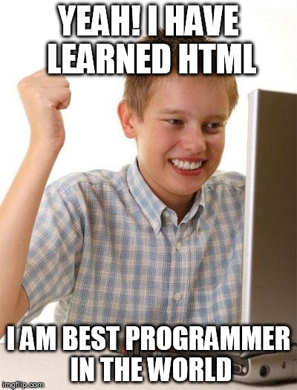
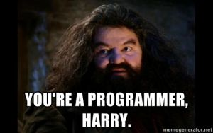
Jak tworzyć strony internetowe?

Slide 3
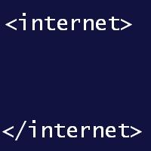
Czym jest html?
Język znaczników, wykorzystywany do tworzenia stron internetowych
Pozwala na opisywanie struktury informacji wewnątrz strony internetowej

Slide 4
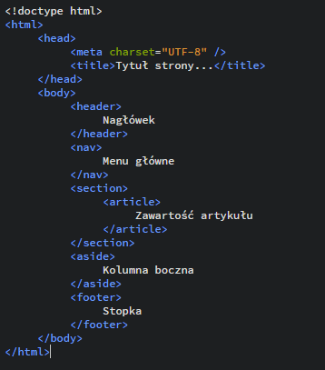
Szkielet html

Slide 5
Znaczniki
<h1><h2>…<h6> - Nagłówki
<p> - Akapity
<b> - Pogrubienie
<i> - Kursywa
<u> - Podkreślenie
<br /> - znak nowej linii

Slide 6


Odsyłacze (linki)
<a href="ścieżka" >Opis odsyłacza</a> - Odsyłacz do strony
<a href="mailto:ścieżka" >Opis ods.</a> - Odsyłacz mailowy

Slide 7
Komentarze
<!-- Treść, która nie wyświetli się na stronie-->

Slide 8
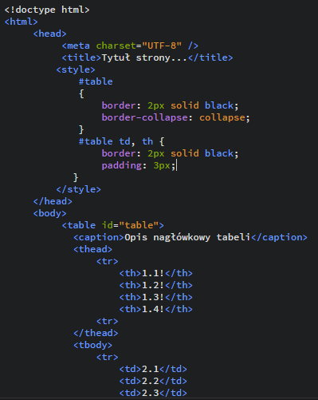
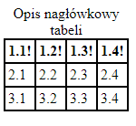
Tabele

Slide 9
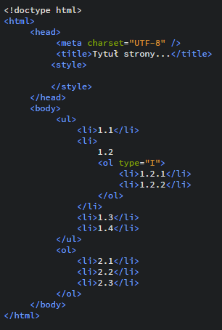
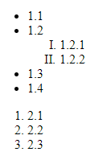
Listy

Slide 10
OGŁOSZENIA PARAFIALNE
Praca domowa na mojej stronie
Za tydzień 2 część HTML’a

Slide 11
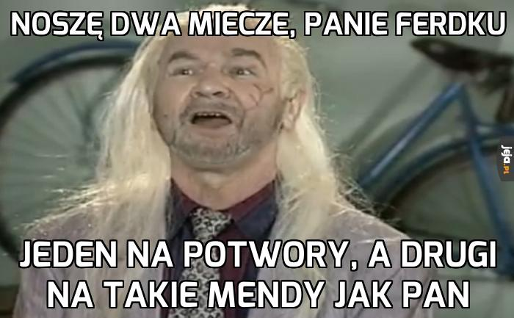
Dobra, spadać

